Slide 1

FASE III –- RE-CREANDO EL PATIO

Slide 2
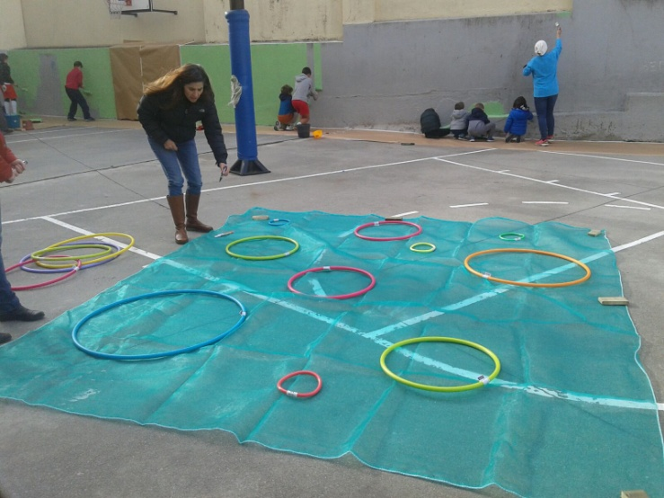
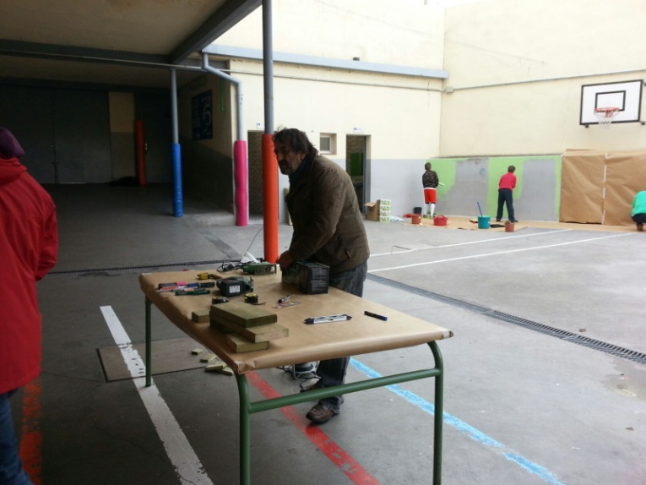
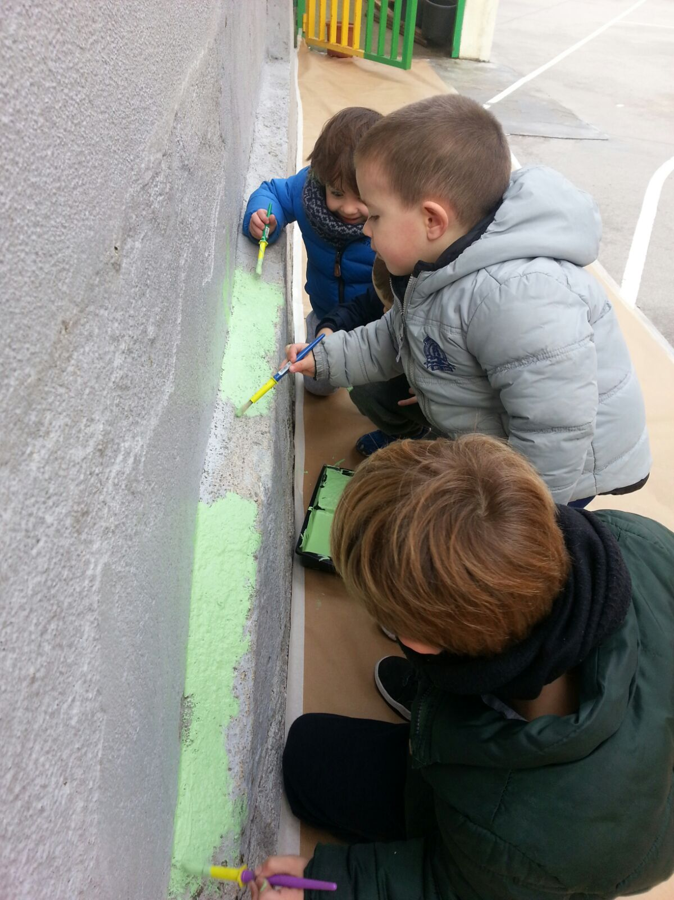
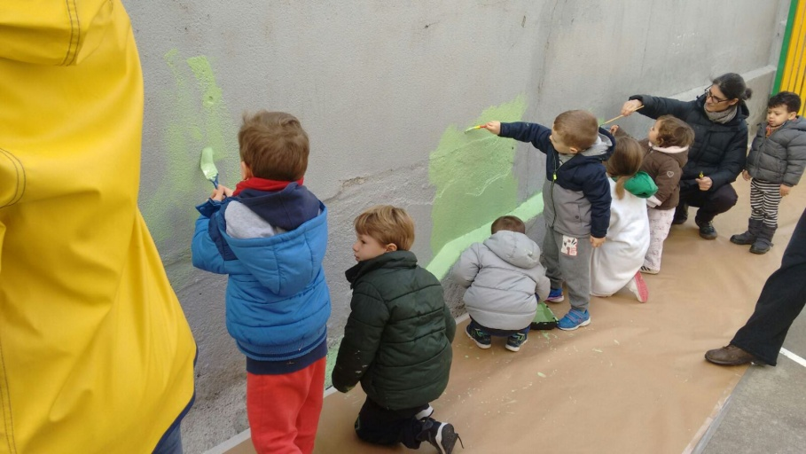
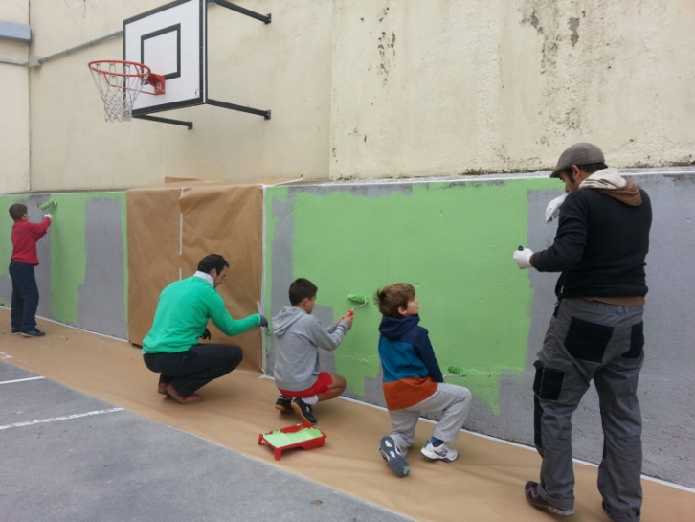
LOS INICIOS

Slide 3
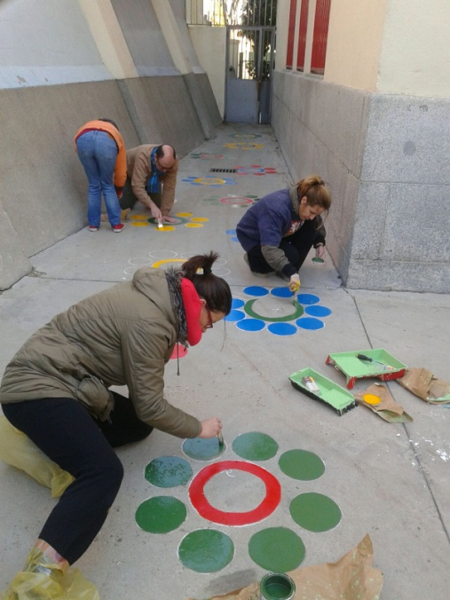
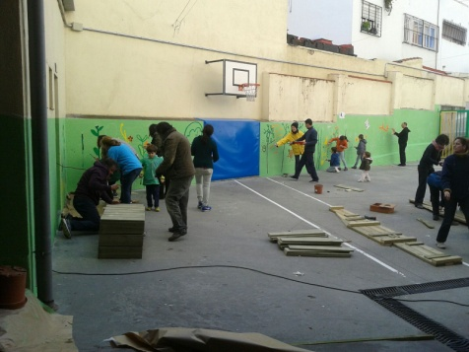
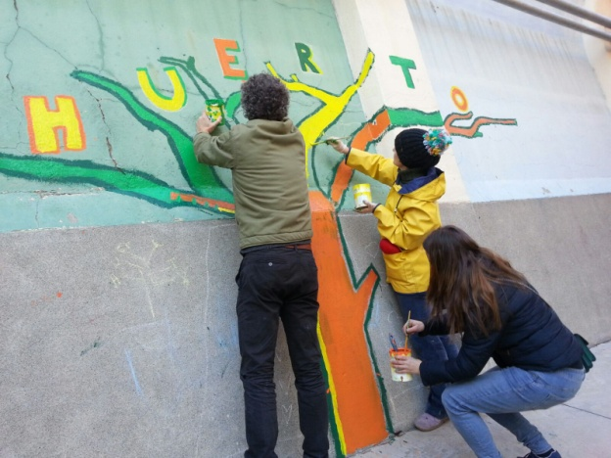
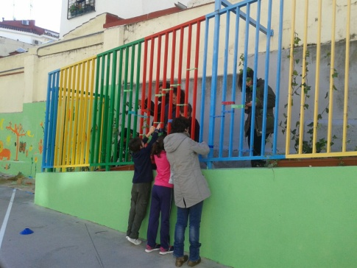
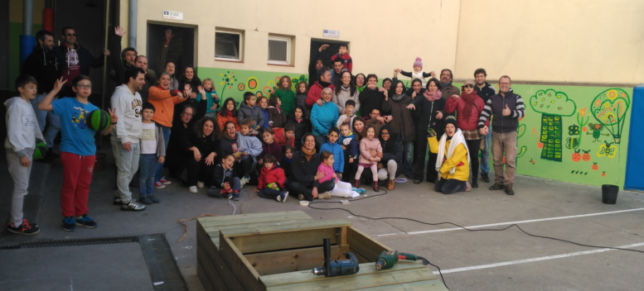
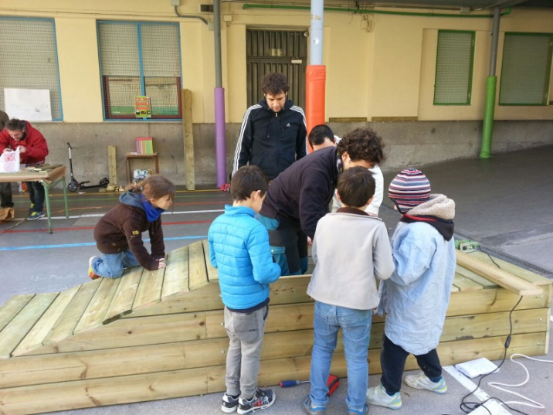
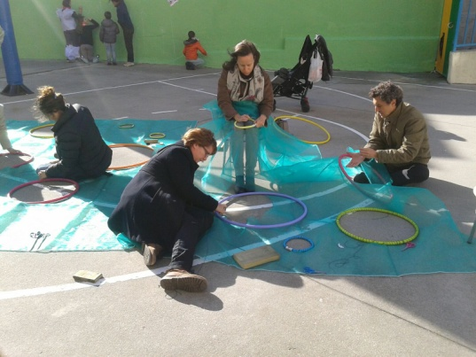
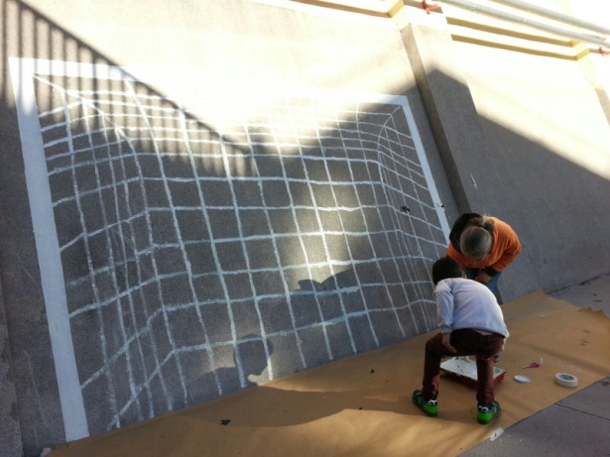
LA PARTICIPACIÓN

Slide 4
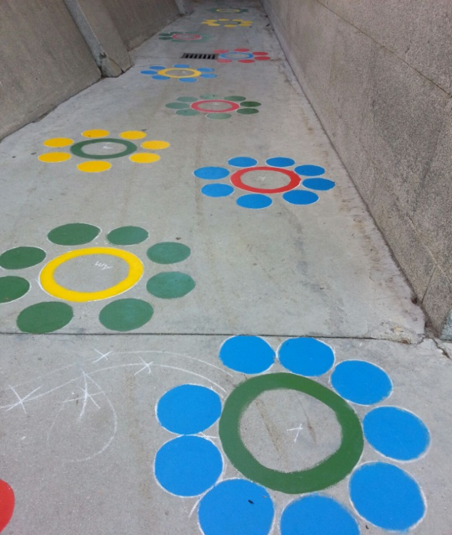
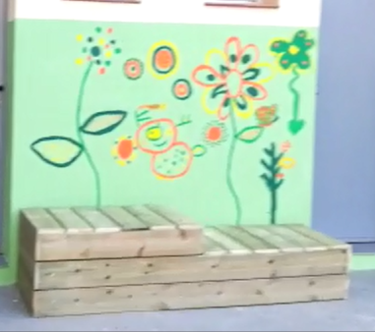
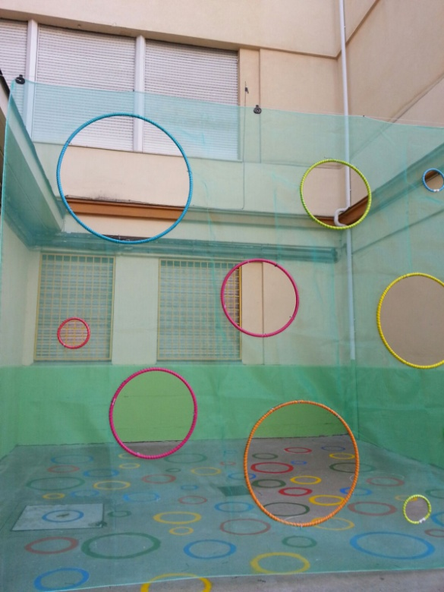
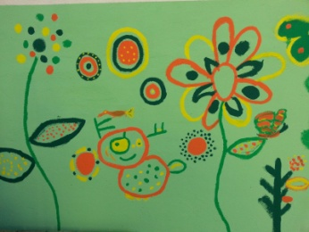
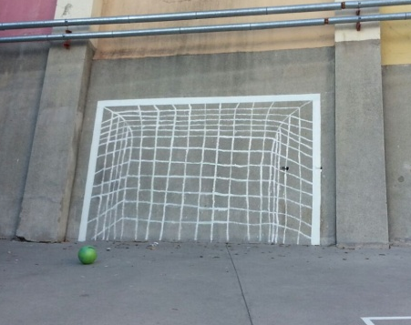
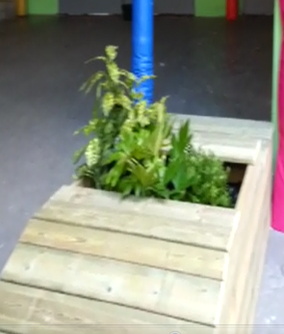
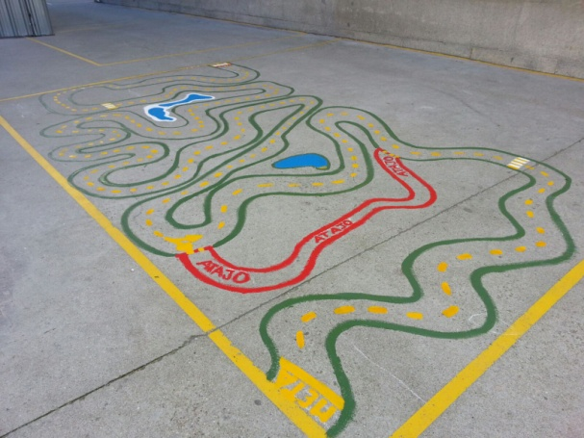
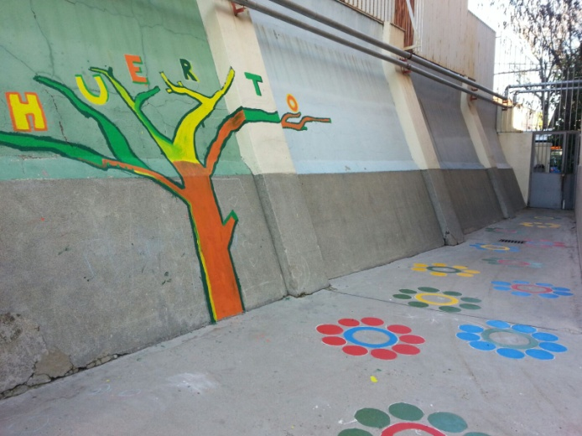
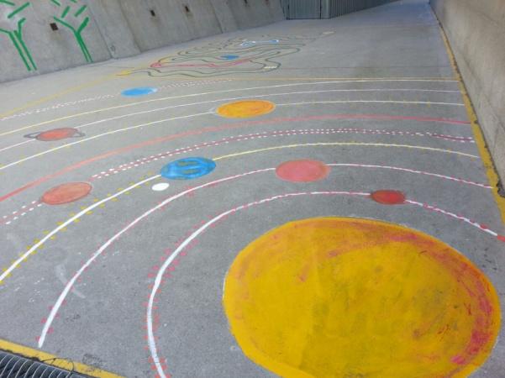
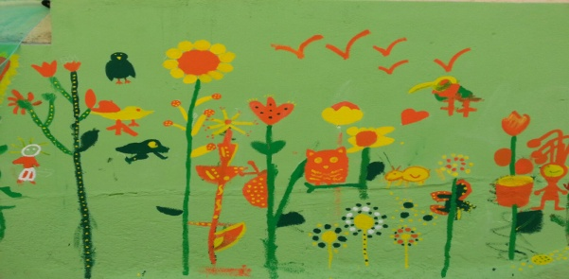
LOS RESULTADOS

Slide 5
Las paredes
El perchero
La jardinera
El banco
El espacio verde
La portería
El PinBall
El sistema solar
El circuito
Los círculos
El juego de puntería
El camino al huerto

Slide 6
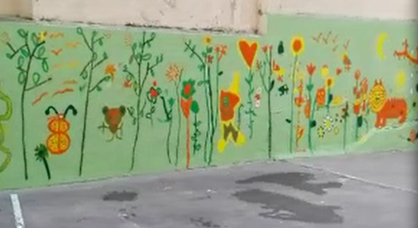
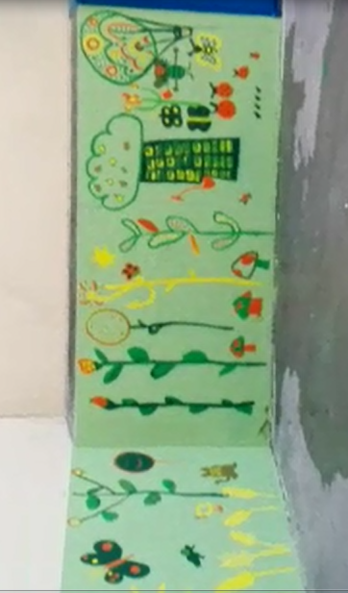
LAS PAREDES
Se han pintado las paredes con una base donde posteriormente los niños han pintado motivos naturales
PRÓXIMOS TALLERES:
Se ha dejado toda la parte trasera sólo con la base para que o bien el cole en horas lectivas pueda hacer lo mismo con los niños que no han podido participar o bien la Ampa organizará otra jornada en primavera.

Slide 7
EL PERCHERO
Se han colocado los tablones de madera necesarios para que sirvan de base para la ubicación de las perchas
PRÓXIMOS TALLERES:
Los tablones pueden pintarse para quedar más colorido.
Las perchas se podrán realizar por parte de las familias en casa o comprar los apliques necesarios y colocarlos.

Slide 8
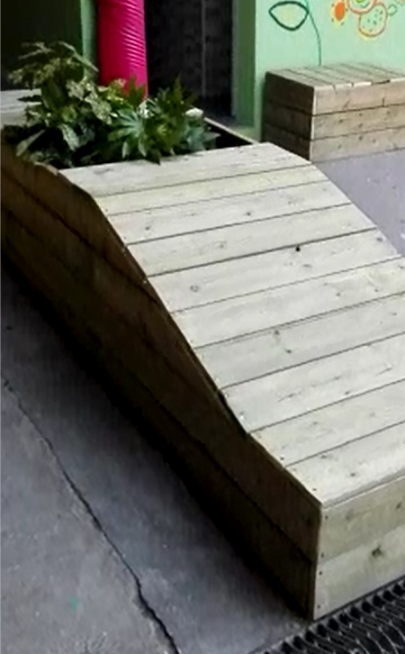
LA JARDINERA
Se ha realizado en madera una jardinera a la entrada que además de aportar verde al espacio sirve de banco

Slide 9
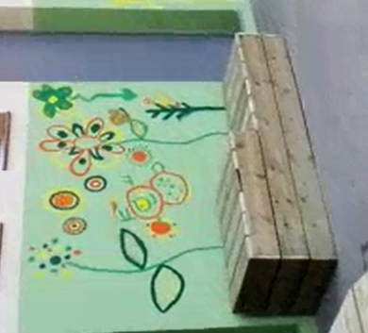
EL BANCO
Se ha realizado un banco de madera compacto pero móvil de manera que pueda servir para representaciones, entrega de premios,…
PRÓXIMOS TALLERES:
Tenemos algo de madera y los planos para hacer más bancos para la parte posterior si os parece interesante.

Slide 10
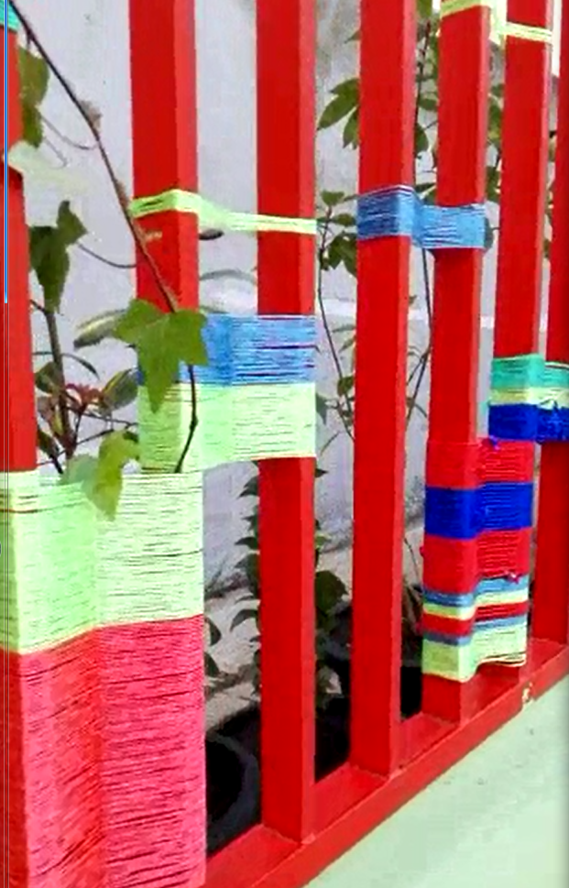
EL ESPACIO VERDE
Se ha realizado la poda y plantado de todas las plantas y se ha empezado a colocar cintas que servirán de apoyo a las plantas cuando vayan creciendo
PRÓXIMOS TALLERES:
Se va a comprar más cuerda para hacer una zona de agarre en la valla del espacio verde

Slide 11

LA PORTERÍA
Se ha pintado una portería con profundidad en el patio

Slide 12
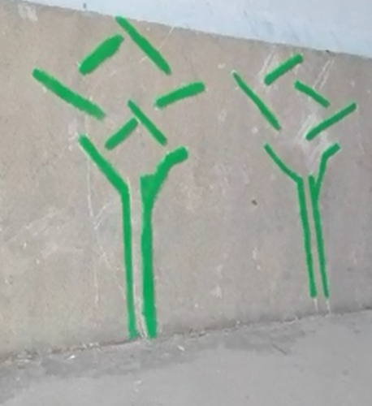
EL PINBALL
Se ha pintado en la pared del pasillo unos esqueletos de árbol que se convertirán en un pinball
PRÓXIMOS TALLERES:
En todas las ramas y tronco se instalarán unas maderas finas oblicuas que permitirán que una bolita pueda hacer el recorrido de principio a fin.

Slide 13

EL SISTEMA SOLAR
Se ha dibujado el sistema solar en parte del pasillo posterior

Slide 14

EL CIRCUITO
Se ha pintado un circuito de coches, chapas,… en el pasillo dejando espacio para otro tipo de juegos

Slide 15
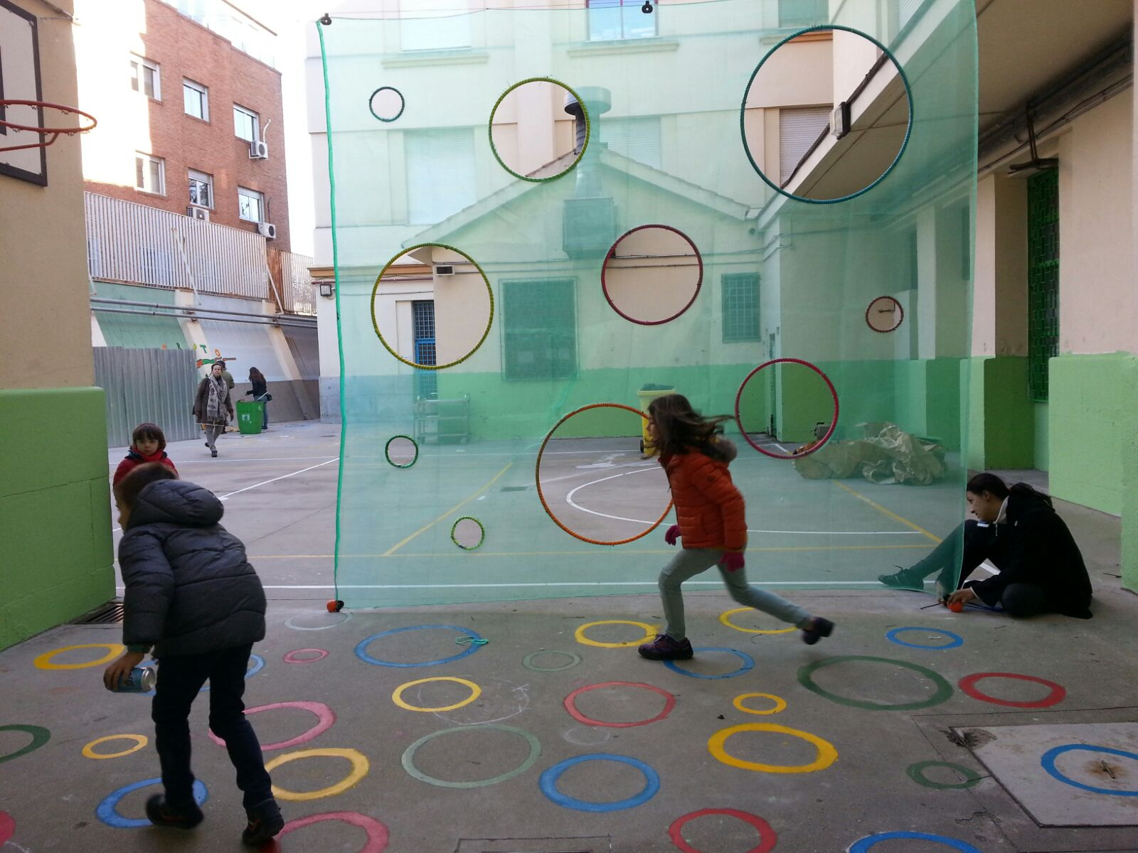
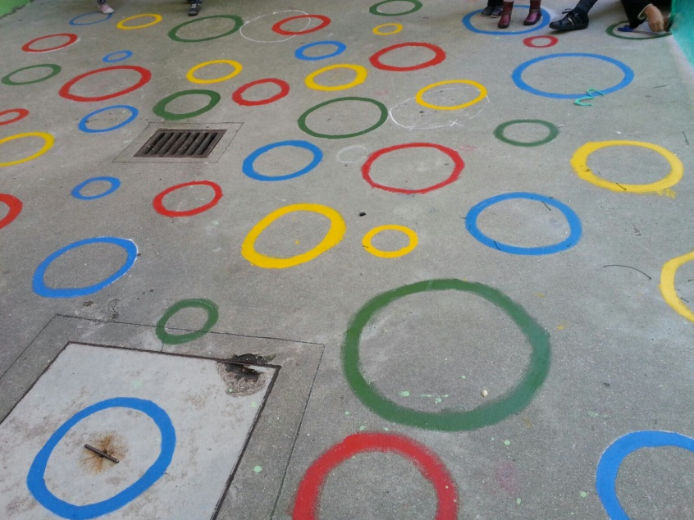
LOS CÍRCULOS
Se ha dibujado un juego imaginario de círculos en el espacio pequeño del patio posterior que invita al juego a los chavales.

Slide 16
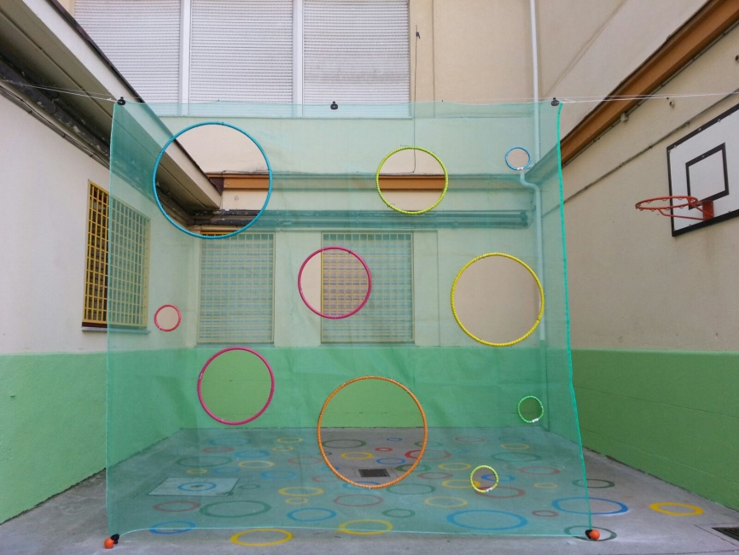
EL JUEGO DE PUNTERÍA
Se ha instalado en el patio posterior un juego de puntería colaborativo que permite el juego por equipos.
PRÓXIMOS TALLERES:
Tenemos elaborado otro plano para elegir su ubicación. Podría ser perpendicular a este o entre dos columnas de la pared del fondo para servirnos del la inclinación de la pared

Slide 17

EL CAMINO AL HUERTO
Se ha dibujado el camino al huerto con un árbol que indica el camino y un camino de flores.

Slide 18
¡¡¡MUCHAS GRACIAS A TODOS POR HACERLO POSIBLE !!!

